Slide 1

Строение зубов

Slide 2


Slide 3
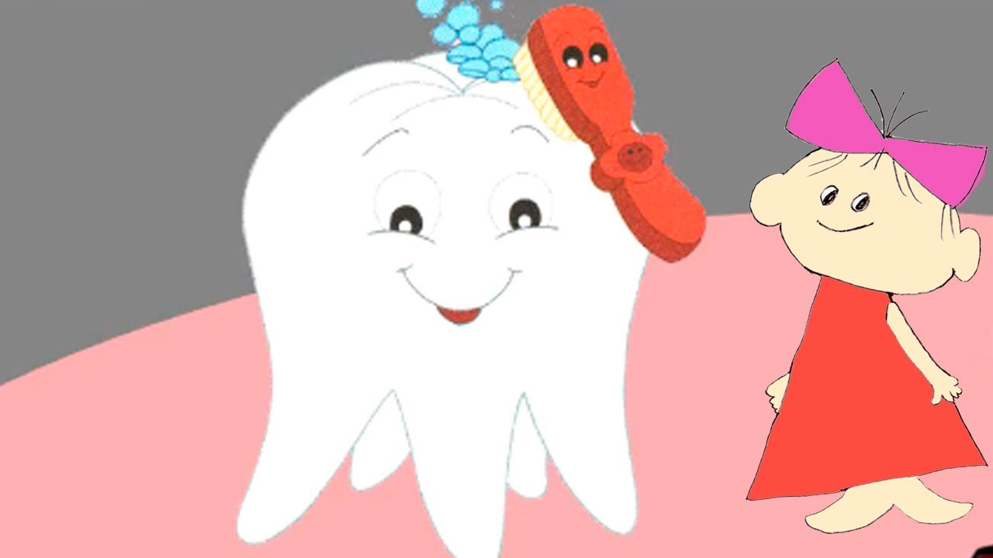
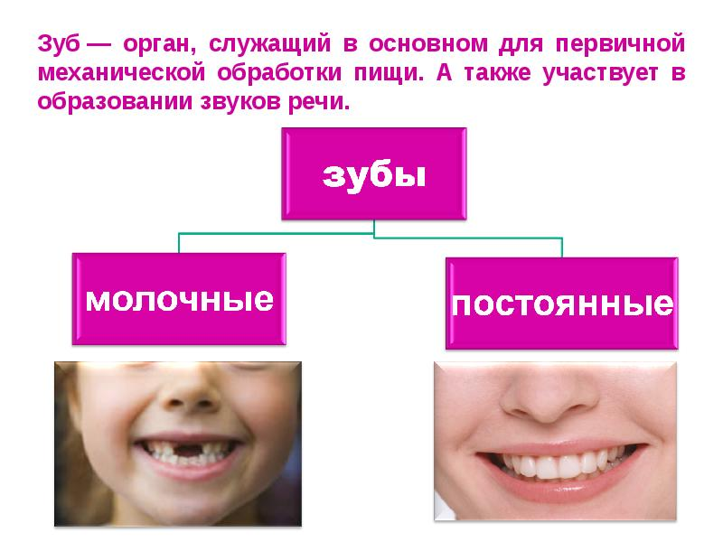

Slide 4


Slide 5
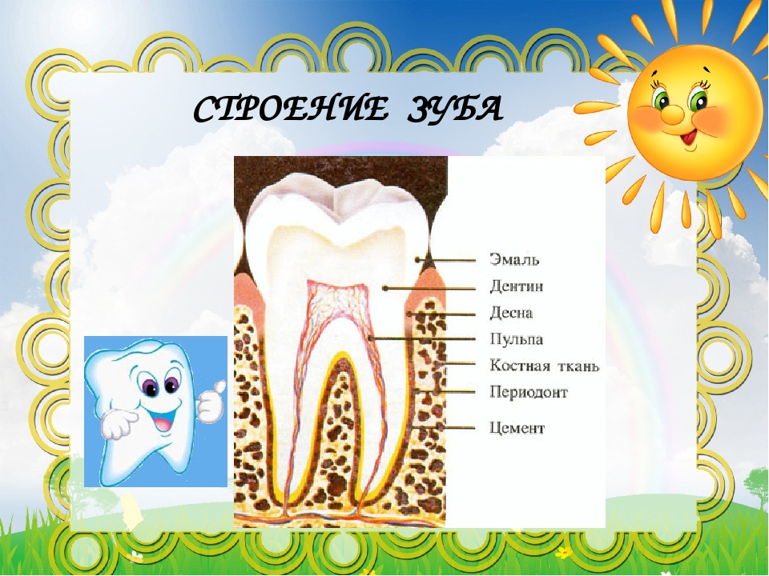

Slide 6
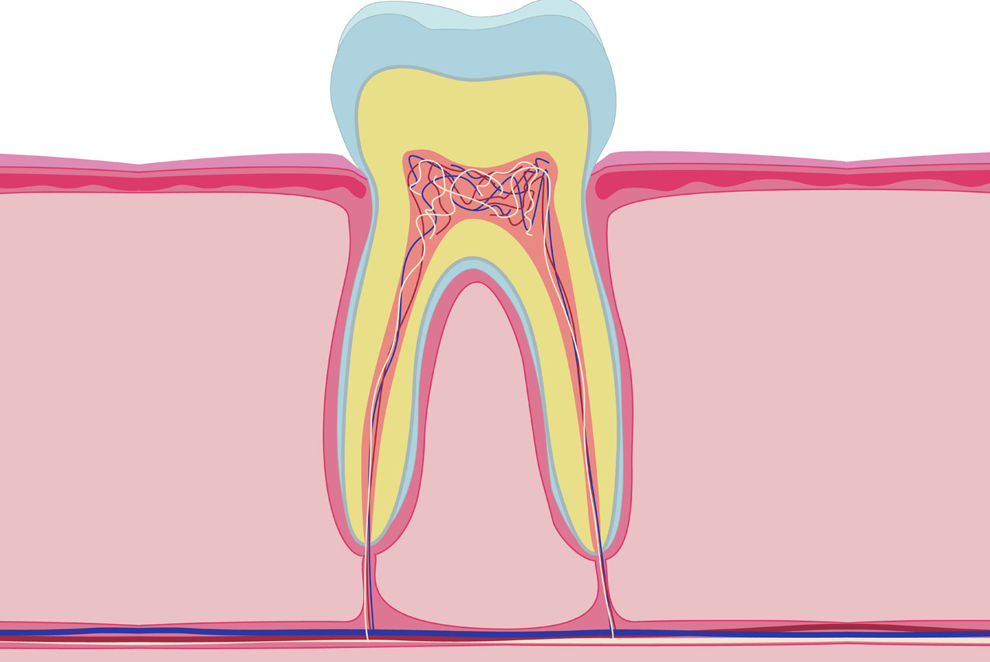
Десна
Кость
Пульпа (нерв)
Дентин
Эмаль

Slide 7


Slide 8


Slide 9


Slide 10


Slide 11
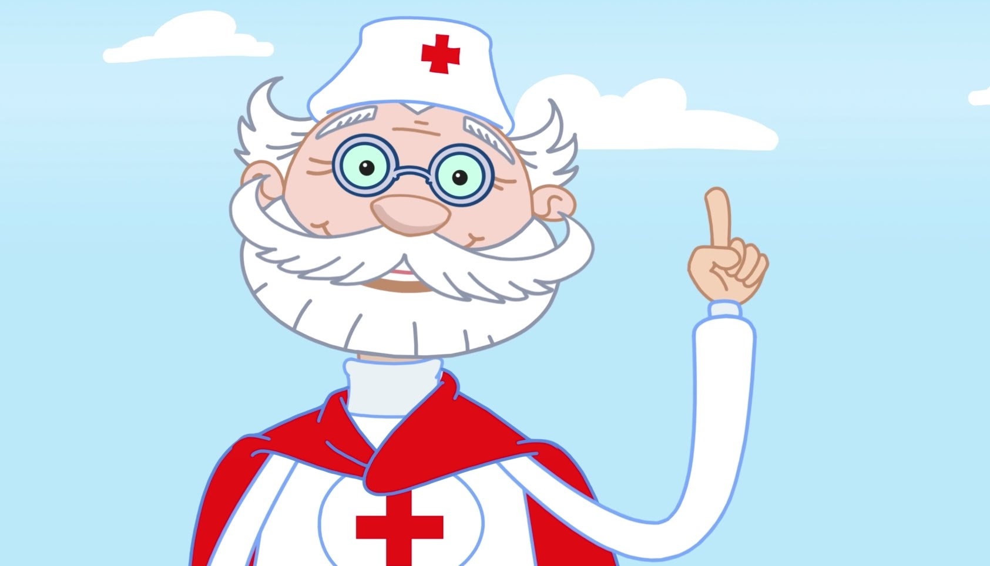
Как поешь, почисти зубки!
Делай так, два раза в сутки,
Предпочти конфетам- фрукты,
Очень важные продукты!
Чтобы зуб не беспокоил,
Помни правило такое:
К стоматологу идем,
В год ДВА раза на прием!
И тогда улыбки свет.
Сохранишь на много лет!

